Slide 1


13. Výzva
MAS Brdy – IROP - Chodci
Seminář pro žadatele
Věra Linhartová
14.12.2020

Slide 2

Program
Výzva ŘO IROP č. 53
13. Výzva MAS Brdy – IROP - Chodci
Podporované aktivity
Hlavní podporované aktivity
Způsobilé výdaje hlavních aktivit
Vedlejší podporované výdaje
Způsobilé výdaje vedlejších aktivit
Povinné přílohy žádosti
Upozornění na studii proveditelnosti - FNaP
Užitečné odkazy
Diskuse, závěr

Slide 3
Výzva ŘO IROP č. 53
MMR ČR jako Řídicí orgán IROP vyhlásilo v září 2016 průběžnou výzvu č. 53 „Udržitelná doprava - integrované projekty CLLD“ – Bezpečnost dopravy
MAS Brdy
– 23. 11. 2020 vyhlásila
13. Výzvu MAS Brdy – IROP – Chodci

Slide 4
13. Výzva MAS Brdy – IROP - Chodci
Kolová výzva
Místo realizace: území MAS Brdy
Celková alokace: 1 532 895,46 Kč
Výše způsobilých výdajů: 800 000 Kč
Oprávnění žadatelé: obce

Slide 5
Podporované aktivity
Hlavní aktivity - minimálně 85 % celkových způsobilých výdajů projektu
Vedlejší aktivity - maximálně 15 % celkových způsobilých výdajů projektu
!!! Nutno zachovat poměr hlavních !!!
a vedlejších aktivit.

Slide 6
Hlavní podporované aktivity
rekonstrukce, modernizace a výstavba chodníků podél silnic I., II. a III. třídy
a místních komunikací nebo chodníků a stezek odklánějící pěší dopravu od silnic I., II. a III. třídy a místních komunikací, přizpůsobených osobám s omezenou schopností pohybu
a orientace, včetně přechodů pro chodce a míst pro přecházení
rekonstrukce, modernizace a výstavba bezbariérových komunikací pro pěší
k zastávkám veřejné hromadné dopravy
rekonstrukce, modernizace a výstavba podchodů nebo lávek pro chodce přes silnice I., II. a III. třídy, místní komunikace, železniční a tramvajovou dráhu, přizpůsobených osobám s omezenou schopností pohybu a orientace a navazujících na bezbariérové komunikace pro pěší
realizace prvků zvyšující bezpečnost železniční, silniční, cyklistické a pěší dopravy (bezpečnostní opatření realizovaná na silnici, místní komunikaci nebo na dráze, veřejné osvětlení, prvky inteligentních systémů)
je možná realizace zmírňujících a kompenzačních opatření pro minimalizaci negativních vlivů na životní prostředí (např. výsadba doprovodné zeleně), vždy při současné rekonstrukci, modernizaci nebo výstavbě chodníků, bezbariérových komunikací, podchodů nebo lávek nebo prvků zvyšující bezpečnost dopravy
je možná kombinace více těchto aktivit

Slide 7
Způsobilé výdaje na hlavní aktivity
Stavby
  Výdaje na realizaci chodníků a pásů pro chodce jako součástí silnice nebo místní komunikace, samostatných chodníků a stezek pro pěší, společných pásů pro cyklisty a chodce v přidruženém prostoru silnic a místních komunikací, stezek pro cyklisty a chodce, včetně všech konstrukčních vrstev a patření pro osoby s omezenou schopností pohybu a orientace
Výdaje na realizaci prvků zvyšujících bezpečnost pěší dopravy
  Podchody, lávky, části mostních objektů a propustků, na kterých je komunikace pro pěší vedena
  Opěrné zdi, náspy, svahy a příkopy
  Místa pro přecházení, přechody pro chodce, přejezdy pro cyklisty, jejich nasvětlení a ochranné ostrůvky, vysazené chodníkové plochy
  Nástupiště autobusových zastávek včetně bezbariérového propojení nástupišť

Slide 8
  Jízdní pruhy pro cyklisty umístěné podél pásu pro chodce
  a přidruženém prostoru silnic a místních komunikací
  Stezka pro cyklisty vedená současně s komunikací pro pěší v trase silnice nebo místní komunikace
  Zábradlí na mostech a zábradlí jako bezpečnostní opatření
  Svislé a vodorovné dopravní značení a zvýrazňující prvky
  Světelné signalizační zařízení řídící provoz samostatného přechodu pro chodce nebo přechodu pro chodce s přejezdem pro cyklisty
  Veřejné osvětlení komunikace pro pěší a hlavního dopravního prostoru pozemní komunikace
  Bezpečností opatření realizovaná na silnici, místní komunikaci nebo dráze (vychýlení jízdního pruhu, zúžení komunikace, dělící ostrůvky, vysazené plochy na vjezdech do křižovatky, úpravy povrchu a tvaru křižovatek, zvýšení protismykových vlastností krytu vozovky, zvýrazňující dopravní značení včetně liniových opatření pro cyklisty, zvýrazňující dopravní zařízení a optické prvky, polštáře a zvýšené plochy, svodidla v nebezpečných úsecích, prvky aktivní bezpečnosti
  v blízkosti přechodů pro chodce a související telematika, přístroje na měření rychlosti a tabule informující o rychlosti vozidla)

Slide 9
  Dešťové vpusti, šachty a přípojky k odvodu vod z povrchu komunikace
  do kanalizace
  Připojení sousedních nemovitostí maximálně v délce odpovídající šířce komunikace pro pěší
  Vegetační úpravy pozemků dotčených stavbou
Další související výdaje
  Příprava staveniště
  Demolice objektů podmiňujících výstavbu
  Manipulace s kulturními vrstvami zeminy
  Rekultivace ploch původně zastavěných pozemků
85%

Slide 10
Vedlejší podporované výdaje
Stavba:
  Realizace stavbou vyvolaných investic
  Provádění inženýrské činnosti ve výstavbě
Ostatní:
  Zpracování projektových dokumentací
  Výkup nemovitostí podmiňujích výstavbu
  Vybrané služby bezprostředně související
  s realizací projektu
  Povinná publicita
15%

Slide 11
Způsobilé výdaje na vedlejší aktivity
výdaje související s komunikací pro pěší:
  přístřešky a čekárny autobusových, trolejbusových a tramvajových zastávek, související volně dostupné pevné stojany a uzamykatelné boxy na jízdní kola, detekce jejich obsazenosti, lavičky, osvětlení a informační tabule,
  zálivy autobusových a trolejbusových zastávek;
výdaje na odůvodněné stavbou vyvolané investice:
  stavbou vyvolané ostatní úpravy a přeložky stávajících pozemních komunikací a připojení sousedních nemovitostí,
  stavbou vyvolané ostatní úpravy a přeložky stávajících inženýrských sítí, vodotečí, drážních objektů a oplocení,
  provizorní komunikace a lávky pro pěší a cyklisty a přechodné dopravní značení;

Slide 12
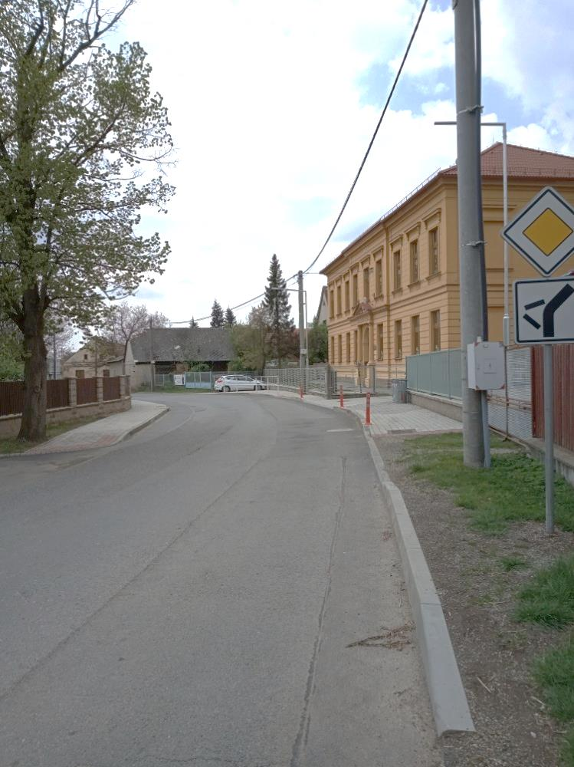
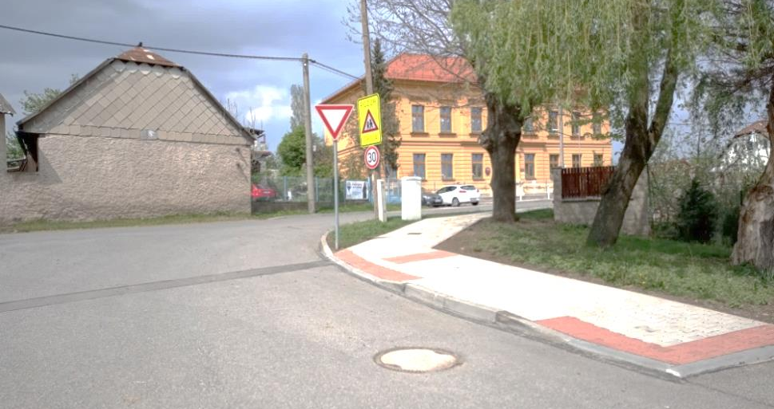
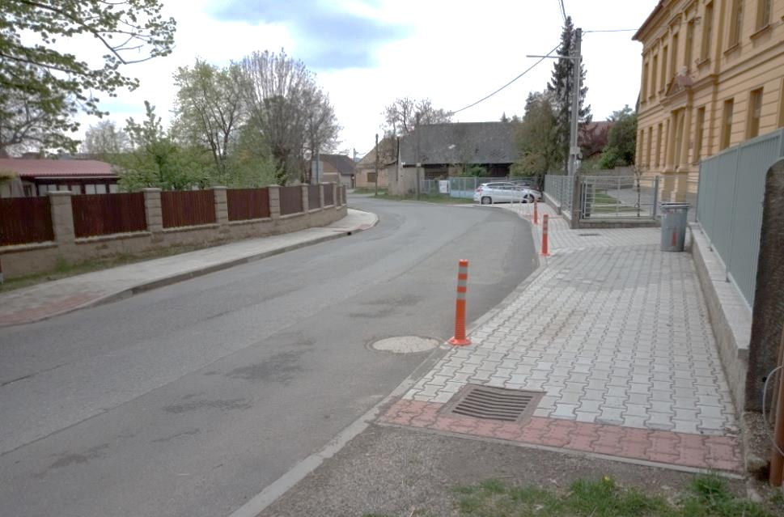
SUCHODOL

Slide 13
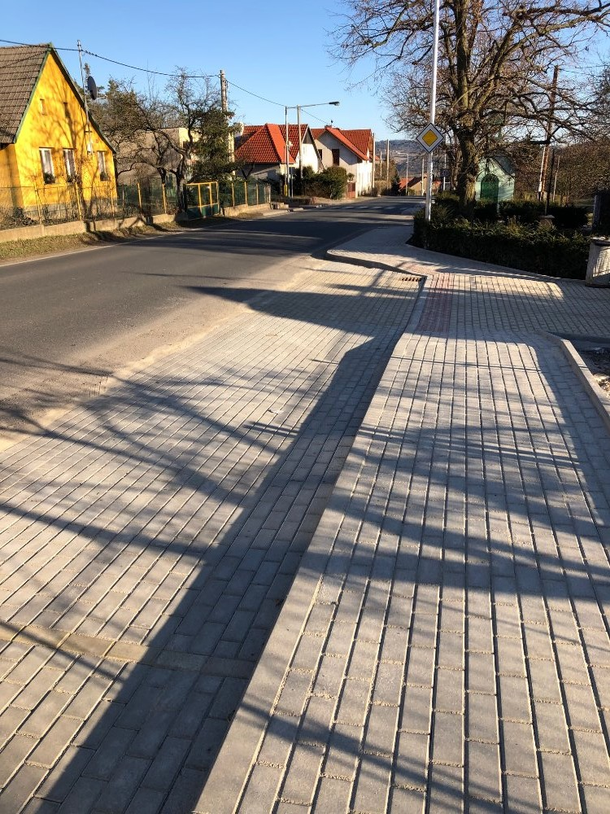
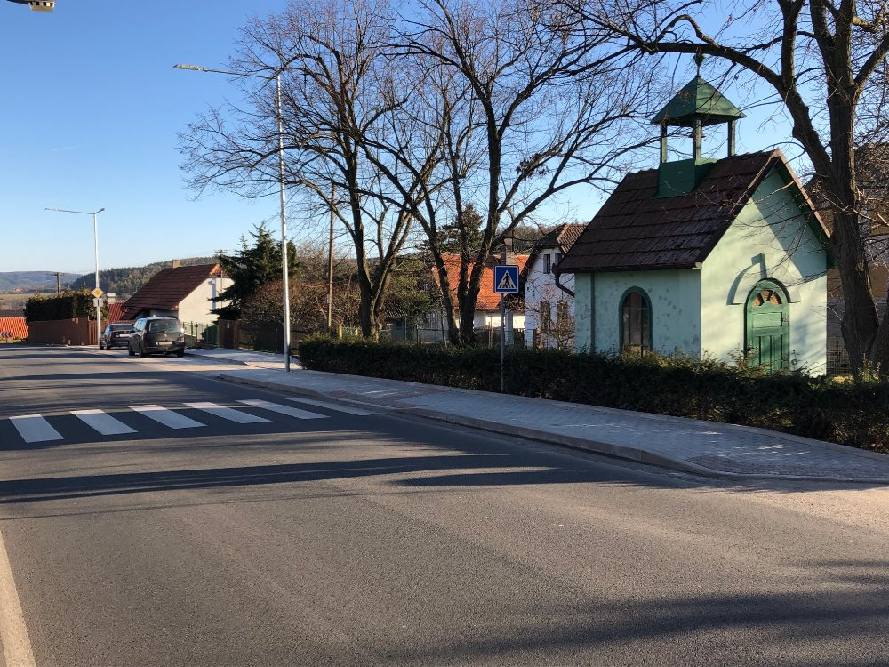
FELBABKA

Slide 14
Povinné přílohy žádosti
Plná moc
Zadávací a výběrová řízení
Doklad o právní subjektivitě žadatele – příloha zrušena
Výpis z rejstříku trestů – příloha zrušena
Studie proveditelnosti
Karta souladu projektu s principy udržitelné mobility
Čestné prohlášení o skutečném majiteli
Územní rozhodnutí nebo územní souhlas nebo veřejnoprávní smlouva nahrazující územní rozhodnutí
Žádost o stavební povolení nebo ohlášení, případně stavební povolení nebo souhlas s provedením ohlášeného stavebního záměru nebo veřejnoprávní smlouva nahrazující stavební povolení
Projektová dokumentace pro vydání stavebního povolení nebo pro ohlášení stavby
Položkový rozpočet stavby
Doklady k výkupu nemovitostí – příloha zrušena
Výpočet čistých jiných peněžních příjmů
Smlouva o spolupráci

Slide 15
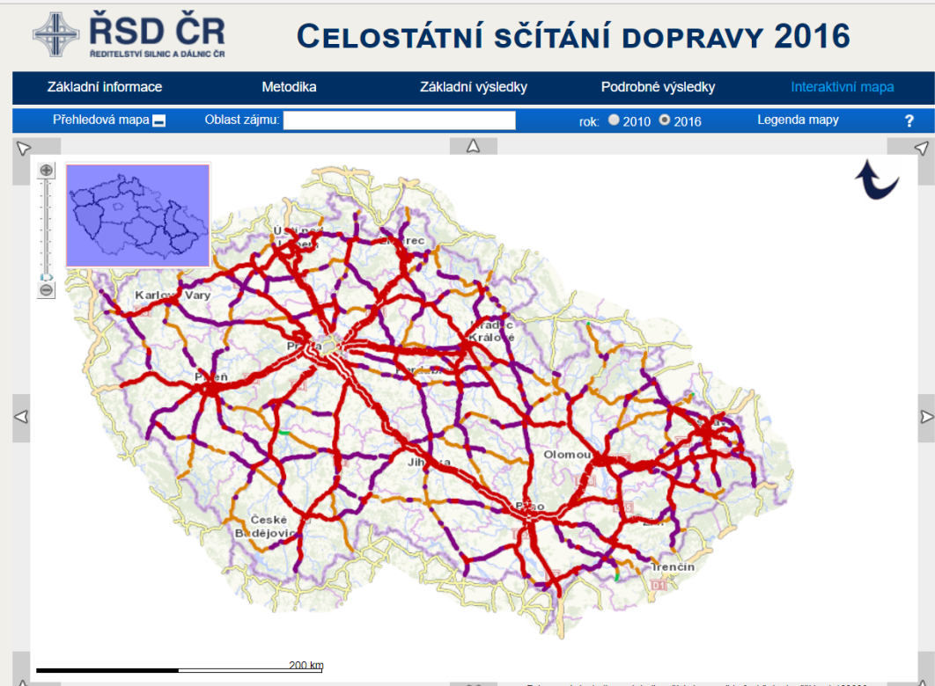
Upozornění na SP - FNaP
Intenzita automobilové dopravy
Vytíženost dopravy podle Technických podmínek 189

Slide 16
Užitečné odkazy
Výzva ŘO IROP č. 53 http://www.irop.mmr.cz/cs/Vyzvy/Seznam/Vyzva-c-53-Udrzitelna-doprava-integrovane-projekty
Obecná a Specifická pravidla http://www.irop.mmr.cz/cs/Vyzvy/Seznam/Vyzva-c-53-Udrzitelna-doprava-integrovane-projekty
ISKP+ www.mseu.mssf.cz
MAS Brdy www.masbrdy.cz

Slide 17
DĚKUJI ZA POZORNOST

